Slide 1


Arduino Driver install
아두이노 드라이버 설치

Slide 2
아두이노 드라이버 설치
방법1
자료실에서 arduino_driver.zip
드라이버 파일 다운 및 설치하기

Slide 3
아두이노 드라이버 설치
방법1
드라이버 파일 다운 및 설치
안되나요? 방법 2를 써봅시다.

Slide 4
아두이노 드라이버 설치
방법2
드라이버 파일 연결

Slide 5
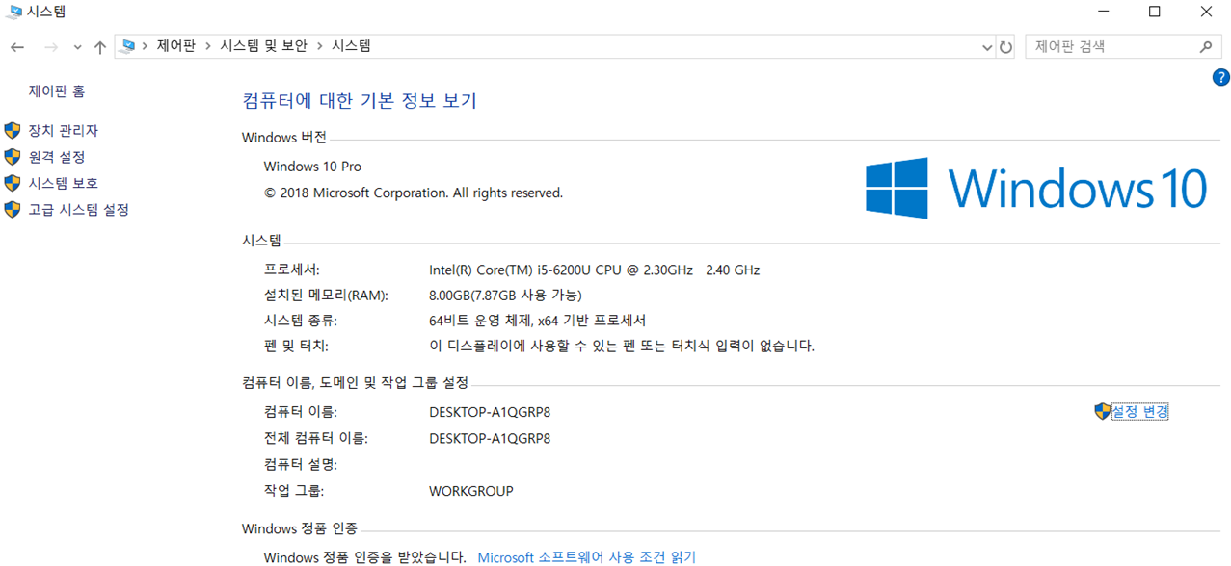
아두이노 드라이버 설치
방법2
제어판 검색
시스템 및 보안
시스템

Slide 6
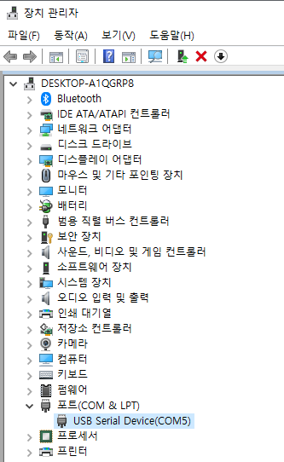
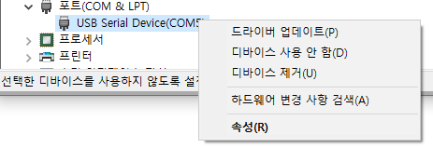
아두이노 드라이버 설치
방법2
오른쪽 클릭
속성
드라이브 탭

Slide 7
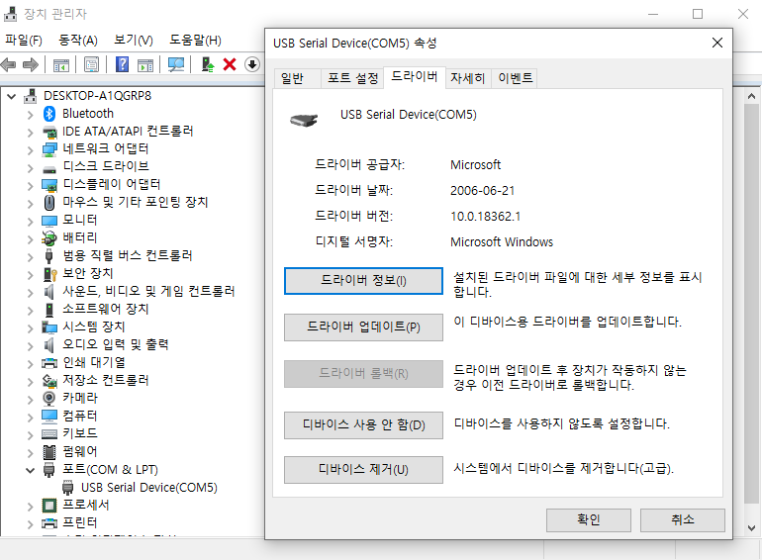
아두이노 드라이버 설치
방법2

Slide 8
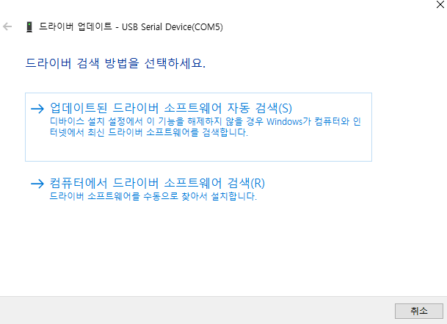
아두이노 드라이버 설치
방법2

Slide 9
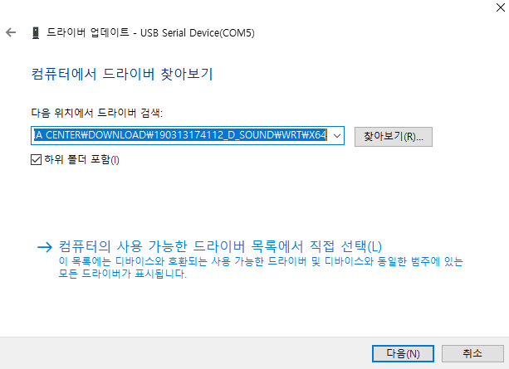
아두이노 드라이버 설치
방법2
경로 : 다운받은 아두이노 파일/drives

Slide 10
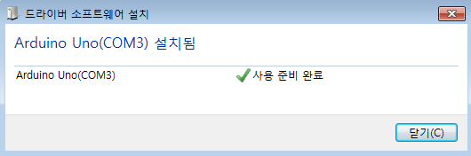
아두이노 드라이버 설치 완료

Slide 11
감사합니다.

